Slide 1
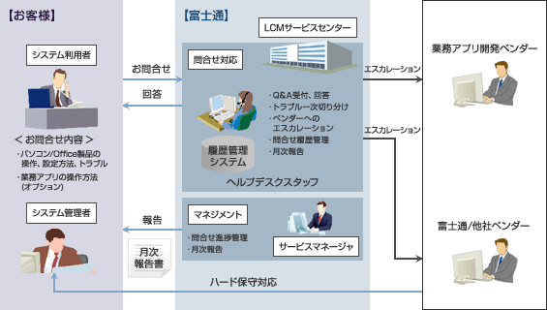
全体像
どういう風に可視化するか？
全体要約、個々の作業履歴
1.見える化
2.原因切り分けのためのユーザー操作履歴表示
3.解決策の作成支援
取得した情報を整形して表示するくらい？
取得した情報を整形して表示するくらい？
解決策となる部分（解決に効く部分）を抽出することは可能？
利用シーン

Slide 2
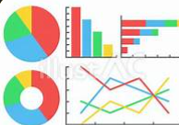
エラー及び起因となるユーザー操作履歴の見える化
【可視化のイメージ】
操作A
画像A
①グラフで数量可視化
③個別の案件詳細を表示
操作B
画像B
操作E
・・・
操作F
操作G
error
②併せて、テーブルでデータ表示
エラー種別 | 発生件数 | エラー発生前の操作手順 | ユーザーID
エラーA | 5件 | 操作A→操作B→操作E→操作F→操作G | ユーザー1，２，３，４，５
エラーA | 2件 | 操作J→操作K→操作L→操作O→操作P | ユーザー6，7
エラーB | 3件 | 操作Z→操作Y→操作T→操作S→操作R | ユーザー8，9，10
・・・
テーブルでの操作手順の表現方法は要検討

Slide 3
原因切り分けのためのユーザー操作履歴表示
①ユーザーのPC操作における操作手順、PC画面キャプチャ、システムメッセージを操作ログを取得。
②分析したいエラー及び対象のユーザーが含まれるイベントを選択。
③エラーメッセージ発生からその前工程の操作履歴（操作手順、画面キャプチャ）[区間①]を取得し、出力。
④③を整形し、表示。
時系列
操作手順 ：
A B C D E・・・
H I J
L M N
画面キャプチャ ：
画像A
画像B
・・・
画像H
・・・
画像L
・・・
システムメッセージ：
error1
error1
success
区間①
区間②
【有用な情報】
エラーに陥った操作
（≒解決すべき操作）
【有用な情報】
エラー回避に必要な操作（≒解決策）
ユーザーに提供を求めなくても、自動で取得できる

Slide 4
解決策の作成支援
①ユーザーのPC操作における操作手順、PC画面キャプチャ、システムメッセージを操作ログを取得。
②任意のエラー及び、その後にサクセスメッセージが含まれるイベントを選択。
③エラーメッセージ発生からサクセスメッセージまでの操作履歴（操作手順、画面キャプチャ）[区間②]を取得し、出力。
④③を整形し、解決策（案）としてレポート出力。
時系列
操作手順 ：
A B C D E・・・
H I J
L M N
画面キャプチャ ：
画像A
画像B
・・・
画像H
・・・
画像L
・・・
システムメッセージ：
error1
error1
success
区間①
区間②
【有用な情報】
エラーに陥った操作
（≒解決すべき操作）
【有用な情報】
エラー回避に必要な操作（≒解決策）
解決策(案)として、手順をレポート出力
⇒操作手順（文章）＋対応する画面キャプチャ

Slide 5
参考

Slide 6
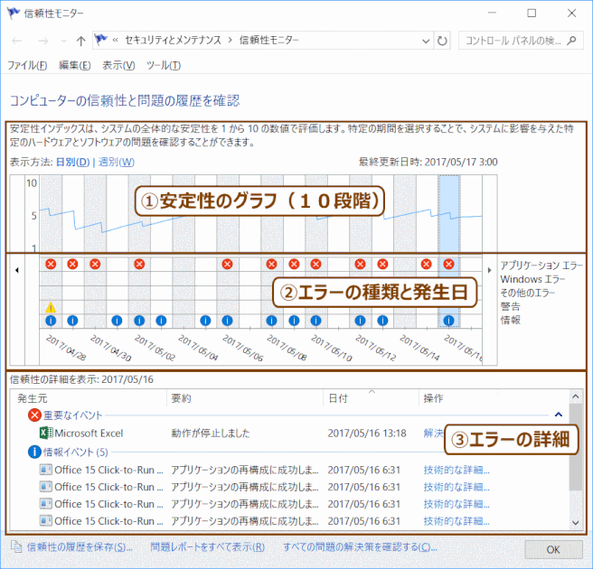
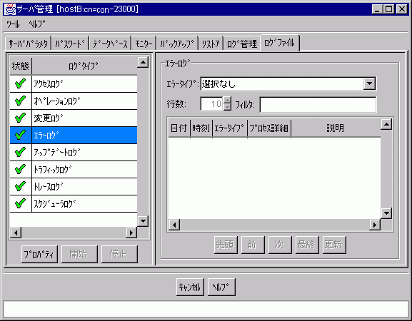
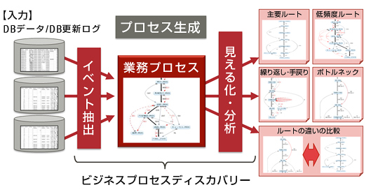
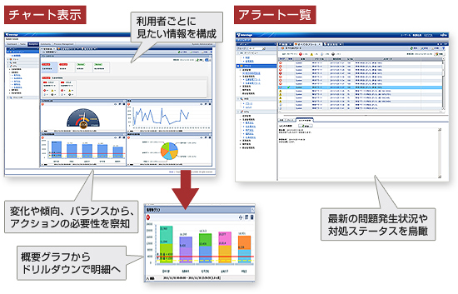
（参考）エラーモニター/プロセス分析

Slide 7
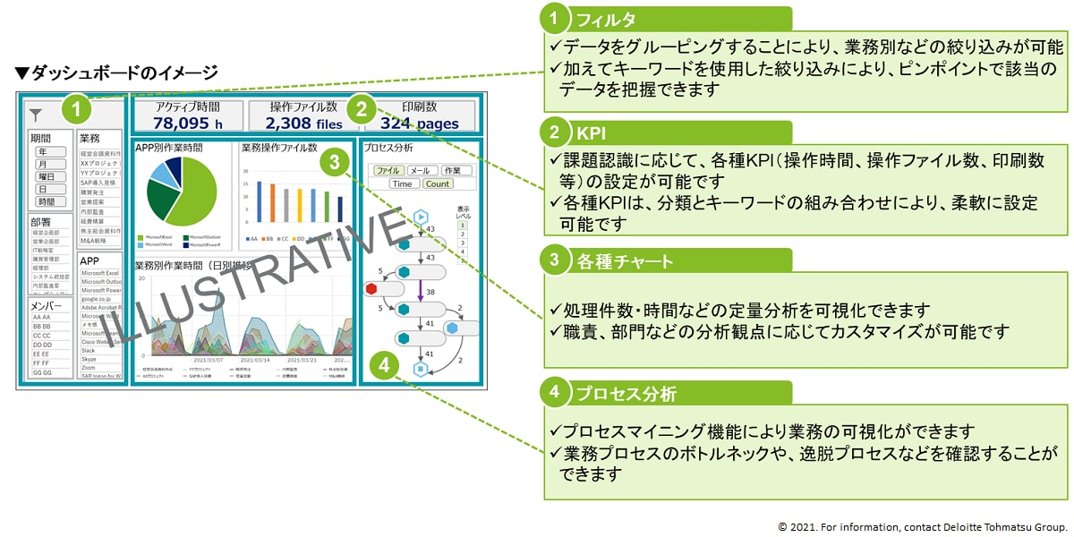
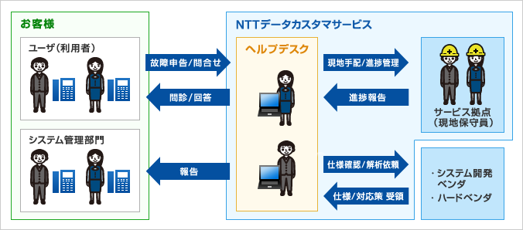
（参考）エラーモニター/プロセス分析

